Slide 2
RÉSULTATS EXPLOITABLES
Utiles au sens où ils comblent des lacunes critiques dans les informations (informations manquantes) nécessaires à un programme/une intervention pour résoudre un problème particulier, comme améliorer l’acceptation d’un service, renforcer l’adoption de pratiques et de comportements, etc.
Utiles
Utilisés
Utilisables au sens où ils génèrent des informations utiles pouvant être transformées facilement et communiquées efficacement pour influencer et éclairer les politiques et les pratiques.
Utilisables

Slide 3
POURQUOI TRANSFORMER LES DONNÉES ?
Matière première non encore analysée et peu significative en dehors de ce qui est explicite
Ce qui est connu sur un certain thème/sujet
DONNÉES
Données collectées et transformées de sorte à approfondir la compréhension d’un certain thème/sujet
Axées sur ce qui est essentiel à la compréhension du thème/sujet
INFORMATIONS

Slide 4
ÉTAPES PRATIQUES POUR TRANSFORMER DES DONNÉES EN RÉSULTATS EXPLOITABLES
Commencer dès la phase de conception des recherches
Concevoir des recherches exploitables
Transformer les données analysées en résultats exploitables
Transformer ces résultats en recommandations exploitables
Communiquer efficacement aux différents publics ces résultats et recommandations

Slide 5
COMMUNIQUER DES RÉSULTATS EXPLOITABLES
La recherche en sciences sociales devrait produire des résultats susceptibles d’être utilisés pour améliorer la couverture, la qualité et l’efficacité des activités d’une intervention. Des résultats exploitables sont à la fois utiles et utilisables.
Les données que nous recueillons doivent faire l’objet d’une analyse poussée et transformées en informations exploitables.
Cet exercice peut s’avérer difficile, notamment pour les raisons suivantes :
il peut exister un décalage entre les chercheurs et les praticiens/acteurs humanitaires ;
il n’est pas toujours évident de formuler des résumés concis et clairs, ainsi que des recommandations et des solutions pratiques et ciblées ;
la recherche en sciences sociale révèle souvent des problèmes d’ordre politique et structurel, pour lesquels il peut être plus compliqué d’émettre des recommandations exploitables ;
elle produit souvent des résultats à partir d’un petit échantillon de membres de la communauté, ce qui restreint l’étendue géographique de l’action basée sur ces données.

Slide 6
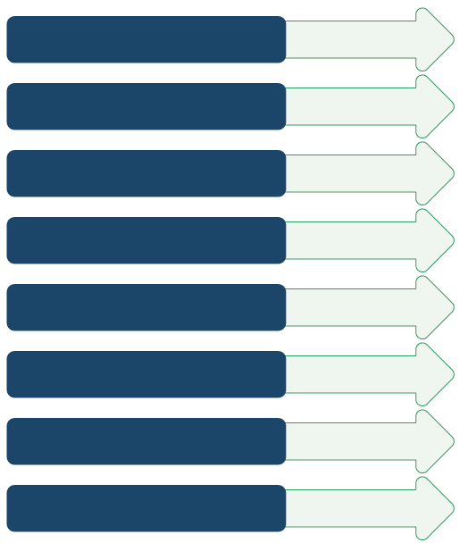
PRODUITS – CE QUE VOUS PRODUISEZ
Note d’orientation
Article de revue scientifique
Blog/article en ligne
Manuel/document d’orientation
Rapport de recherche/d’évaluation
Présentation PowerPoint
Vidéo/animation courte
Infographies

Slide 7
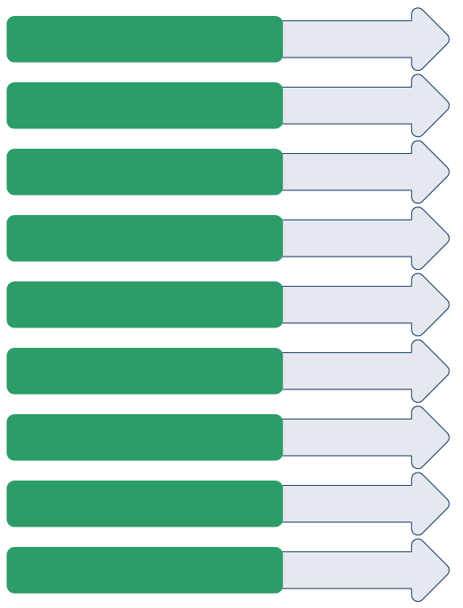
CANAUX – COMMENT DIFFUSER VOS PRODUITS
Réunions de groupe de travail/groupe sectoriel/réseau
Webinaires
Conférences
Ressources documentaires en ligne en accès libre
Médias sociaux
Réunions d’élaboration/d’examen des politiques
Réunions informelles
Sessions de formation
Réunions avec des parties prenantes

Slide 8
CONNAÎTRE VOTRE PUBLIC
Intérêts et priorités de l’organisation
Traits de caractère
Intérêts et priorités
Valeurs
Opinions
Motivations et objectifs politiques
Obstacles à l’action
Langue

Slide 9
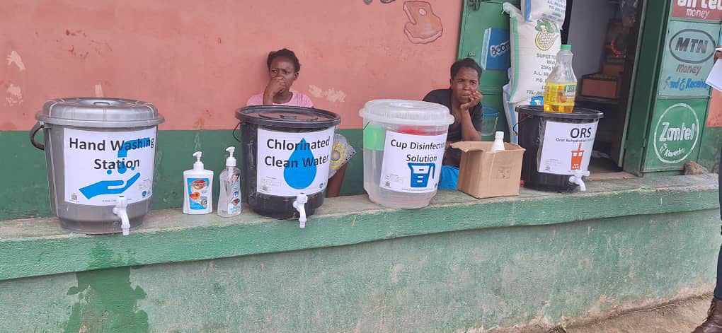
Série 2 + 3 résultats clés dans les domaines WASH et PCI
1. La pulvérisation intradomiciliaire est mise en œuvre de façon variable lors des interventions ciblées dans les zones de survenue des cas (CATI).
2. Les PRO sont peu connus et pourraient s’avérer dangereux s’ils ne sont pas suffisamment surveillés et dotés en personnel.
3. Les communautés sont préoccupées par le risque élevé de transmission du choléra au sein des écoles. Elles estiment que les écoles devraient rester fermées.
Mesures recommandées (non exhaustives)
Étudier les bienfaits psychologiques, ou le coût psychologique, de la pulvérisation intradomiciliaire (dé/stigmatisante ?)
Déployer une stratégie visant à doter les PRO du personnel et des capacités nécessaires, à assurer leur suivi et à renforcer les moyens de transport
Apporter de toute urgence un soutien aux écoles pour les aider à respecter les normes minimales en matière de prévention du choléra
Mettre en place une communication adaptée aux enfants : messages ; supports d’information, d’éducation et de communication ; annonces radio sur la prévention du choléra dans les écoles.

Slide 10
RÉSUMÉ
En communiquant efficacement aux principaux acteurs d’une intervention humanitaire les résultats et recommandations issus de la recherche en sciences sociales, on peut considérablement améliorer la conception et la mise en œuvre de cette intervention.
Pour établir votre plan de communication, suivez les étapes suivantes :
Fixez des objectifs SMART : spécifiques, mesurables, réalisables, pertinents et assortis de délais ;
Identifiez les utilisateurs prioritaires des résultats de la recherche ;
Faites en sorte de connaître votre public, en termes de besoins d’information, d’intérêts et de priorités, ainsi que de motivations profondes ;
Identifiez les produits, canaux et occasions appropriés pour interagir avec votre public ;
Élaborez un message qui aidera à exploiter concrètement les résultats de la recherche.

